Slide 1
ПЕЧЕНЬ
ПОДЖЕЛУДОЧНАЯ ЖЕЛЕЗА

Slide 2
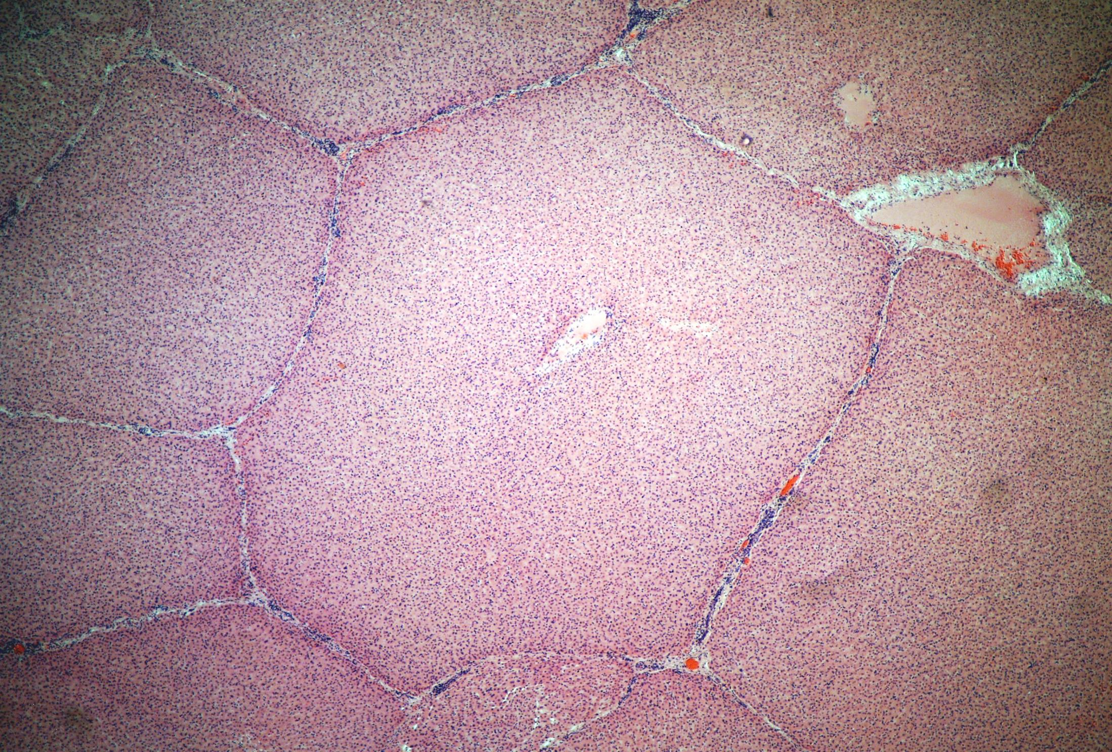
ПРЕПАРАТ № 54. ПЕЧЕНЬ СВИНЬИ
Центральная вена
Долька печени

Slide 3
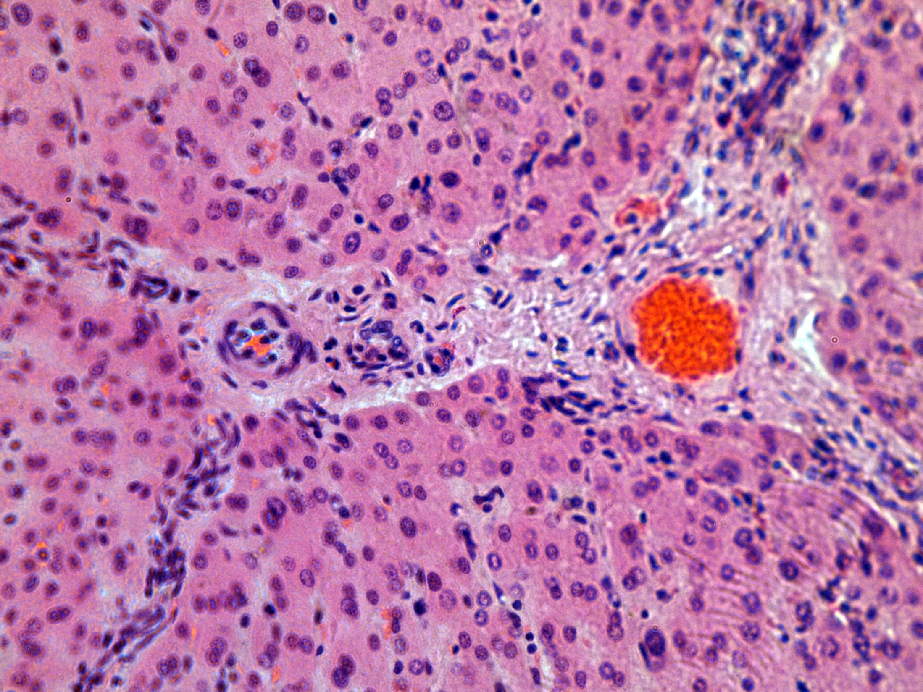
Гепатоциты
Артерия
Желчный проток
Вена

Slide 4
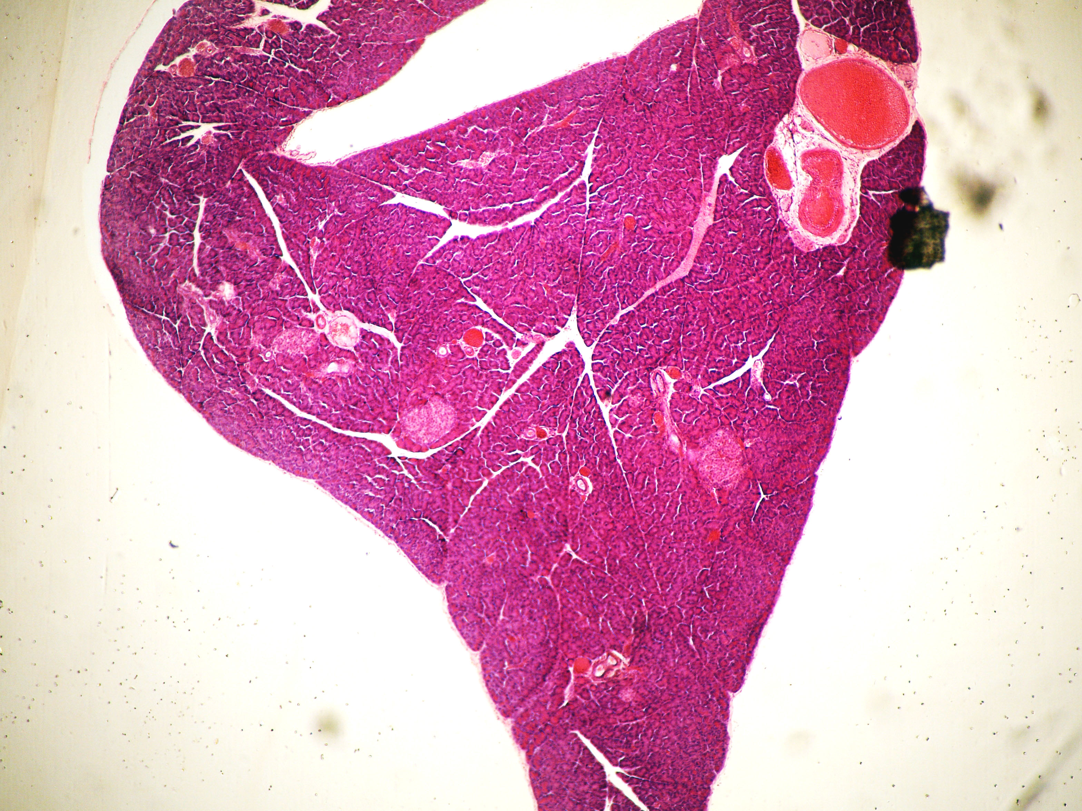
ПРЕПАРАТ № 56. ПОДЖЕЛУДОЧНАЯ ЖЕЛЕЗА КРЫСЫ
Долька железы

Slide 5
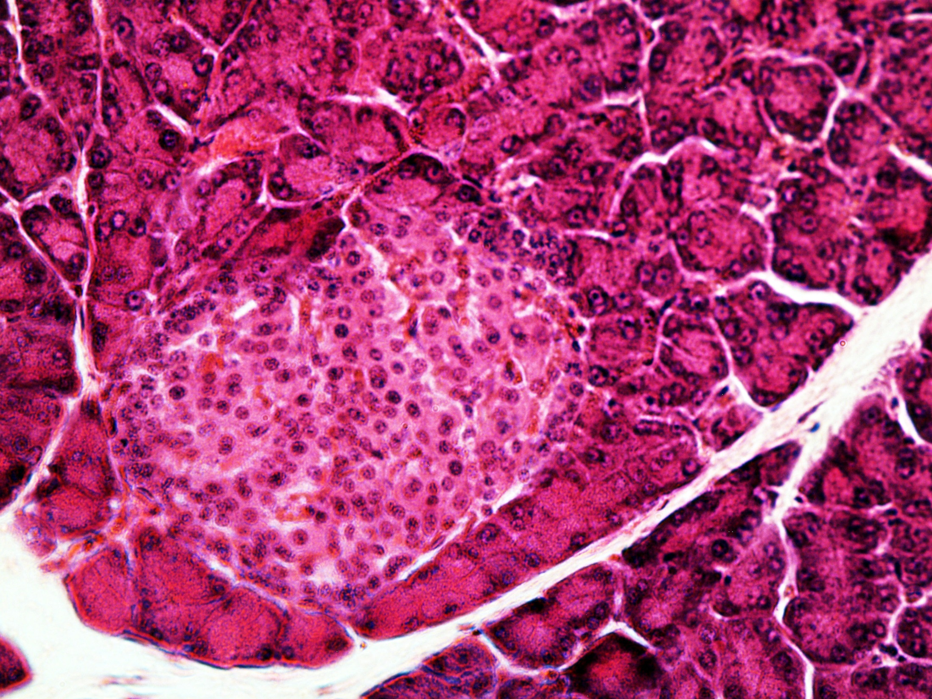
Ацинусы
Островок Ларгенганса

